Slide 1


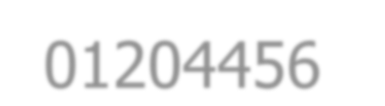







01204456 Social Networks Data Mining
Department of Computer Engineering Faculty of Engineering, Kasetsart University Bangkok, Thailand.

Slide 2



Outline
Definition
Degree Distribution
Evolution of G_{np}
Giant Component

Slide 3

Network Models
Why model?
Be a simple representation of complex network
Can derive properties mathematically
Predict properties and outcomes
Notes:
ถ้าสามารถสร้างแบบจำลองให้อยู่ในรูปของกราฟ เราจะสามารถใช้สมการคณิตศาสตร์ต่างๆช่วยได้

Slide 4


Downloading NetLogo
NetLogo website:
http://ccl.northwestern.edu/netlogo/
Models specified in the class website

Slide 5

Random Graph
Assumptions:
Nodes connect at random
Network is undirected
Key parameters:
n = number of nodes in the graph
m = total number of edges in the graph
p = probability that any two nodes are connected
Notes:
กราฟที่ต้องระบุจำนวนโหนดชึ้นมา เวลาที่เราจะสร้างเส้นเชื่อมจากโหนดหนึ่งไปโหนดหนึ่งจะสร้างขึ้นมาด้วย probability ค่าหนึ่งๆ
N = จำนวนโหนด
m = จำนวนedgeในกราฟ
P = ค่า prob (0-1)

Slide 6














Random Graph
In the G(n,p) model,
a graph is constructed by connecting nodes randomly.
each edge is included in the graph with probability p independent from every other edge.
i
p
j
So, a specific graph with m edges will appear with
Pr[G ] = p^{m}(1–p)^{(n)–m}
np
2
Notes:
กราฟ(จนโหนด,prop)
มีโหนดnโหนดกำหนดค่าp
โหนดnโหนดมีเส้นedgeที่เป็นไปได้ . . . N*(n-1)/2หรือ nเลือก2เส้น
แล้วมันมีค่า prob เท่าไหร่ที่ทำให้เกิดเส้นเชื่อมmเส้น = Pr[G ] = pm(1–p)(n)–m

Slide 7








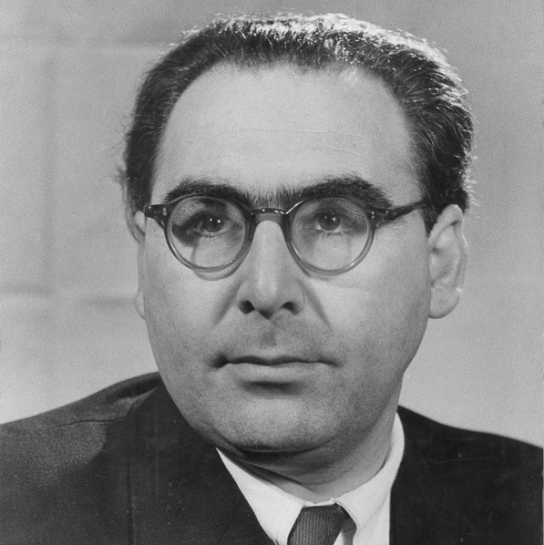
Paul Erdös and Alfréd Rényi
Hungarian Mathematicians
The Erdös-Rényi model of random graphs (1959)

Slide 8



The Erdös-Rényi Model
A simplest network model
In the G(n,m) model,
– a graph is chosen uniformly at random from the collection of all graphs which have n nodes and m edges.
So, that specific graph will appear with
n
Pr[G_{nm}] = 1/(⁽²⁾)
m
Moreover, we expect G(n,p)≈G(n,m) if we choose p and
m such that
m = (^{n})p
2
Notes:
สร้างrandomกราฟnโหนดmเส้นแบบuniformคือ1/nเลือก2เลือกm nเลือกสองเพราะแต่ละเส้นเลือกมา2โหนดแล้วเลือกมาmตัว
จะได้ค่าrandomgraphที่มีลักษณะคล้ายๆกันเมื่อ m=nเลือก2*p เพราะเส้นเชื่อมแต่ละเส้นโอกาสเกิด=p แล้วถ้ามืnเลือก2เส้นแล้วจะได้ค่าmที่เหมาะสมออกมา

Slide 9

Question #1
As the size of the network increases, if you keep p (i.e., the probability of any two nodes being connected) the same, what happens to the average degree?
stays the same
increases
decreases
Notes:
ถ้ากำหนดpคงที่แล้วเพิ่มจำนวนnodeไปเรื่อยๆ แล้ว AVG deg แต่ละโหนดเป็นอย่างไร
ตอบ : แปรผันตามกัน

Slide 10

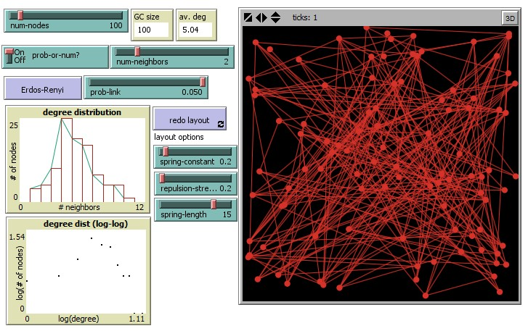
ErdosRenyiDegDist.nlogo
10

Slide 11

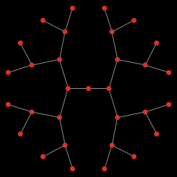
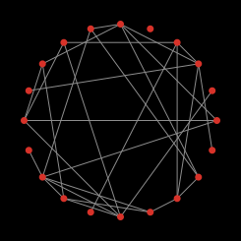
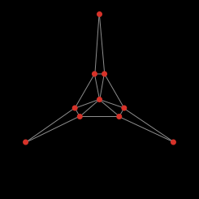
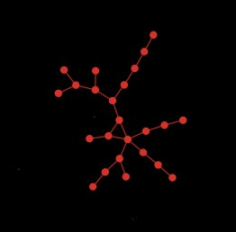
NetLogo: Layouts
radial
circle
tutte
spring

Slide 12

Degree Distribution
G(n,p): for each potential edge we flip a biased coin
with probability p we add the edge
with probability 1–p we don’t
What is the probability that a node has 0,1,2,3,… edges?
Probabilities sum to 1
Notes:
โอกาสสร้างคือ p โอกาสไม่สร้างคือ 1-p
แล้วโหนดที่มีdegree 0 จะมีค่าการเกิดแบบนี้เท่าไหร่ไล่ไปเรื่อยๆจนถึง n-1 degree

Slide 13

Question #2
What is the maximum degree of a node in a simple (i.e., no multiple edges between the same two nodes) n-node graph?
n
n–1
n/2

Slide 14

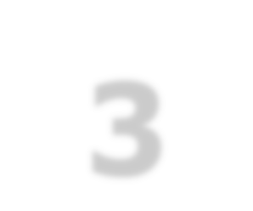














Question #3
Given a 8-node graph, how many ways can a node i be connected to its neighbors to get degree 4?
A
B
₍7
₄)=35
i
C
D
E
F
G
Notes:
โหนดที่มี degree = 4 มีความเป็นไปได้เท่าไหร่ คือ 7 เลือก 4 เพราะมีโหนดอื่นๆอีก7โหนดแล้วเลือกสี่เส้นทาง

Slide 15

Question #4
Given a 8-node graph and probability p of any two nodes sharing an edge, what is the probability that a node i has degree 4?
A
B
p⁴(1–p)³
i
C
D
E
F
G
Notes:
แล้วในกรณีใดๆมีค่าในการเกิดเป็นp^4(1-p)^3 p^4 คือโอกาสเกิดp 4 ครั้งเช่นเดียสกับ (1-p)^3

Slide 16
Degree Distribution
Each node has n–1 tries to get edges
Each try is a success with probability p
The probability of a node to have degree k:
Pr[K=k] = (^{n–1})p^{k}(1–p)^{n–1–k}
k
⇨ Binomial distribution, B(n–1;k;p)
Notes:
คือเอาทั้งสองข้อเมือกี้มารวมร่างกัน

Slide 17
Example: Binomial Distribution
Given a 8-node graph and probability p of any two nodes sharing an edge
What is the probability that a given node has degree 4?
B(7;4;p) = (⁷)p⁴(1–p)³
4

Slide 18




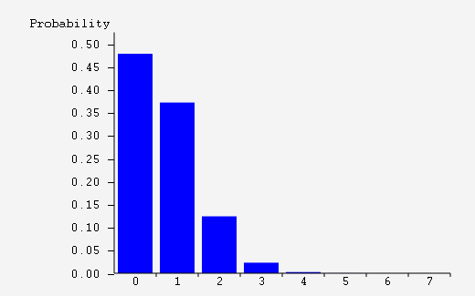
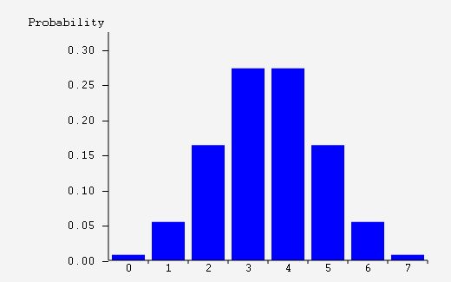

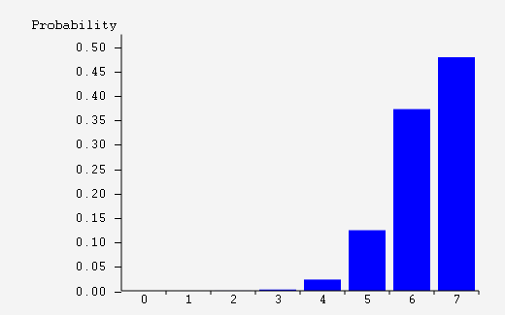
Example: if varying p
p=0.1 p=0.5
p=0.9
Notes:
แล้วถ้าเราลองเปลี่ยนค่า pไปเรื่อยๆผลที่จะเป็นยังไง
ถ้าpน้อยเบ้ขวาแล้วค่อยๆซ้ายไปเรื่อยๆ

Slide 19










Question #5
What is the average degree of a graph with 8 nodes and probability p=0.5 of an edge existing between any two nodes?
p=0.5
A
p=0.5?
B
i
C
D
E
E[K] = (0×0.0078125)+(1×0.0546875)
+(2×0.1640625)+(3×0.2734375)
+(4×0.2734375)+(5×0.1640625)
+(6×0.0546875)+(7×0.0078125)
= 3.5
F
G
Notes:
หาdegreeเฉลี่ยทำไง
นำค่าความสูงคูณprob แล้ว sumไปเรื่อยๆ จะได้degree เฉลี่ยออกมา หรือค่า Expected Value

Slide 20

What is the mean?
In general, we know
μ = E[X] = ΣxP_{X}(x)
For a graph with n nodes and probability p of an edge existing between any two nodes, the average degree is
E[K] = Σk(^{n–1})p^{k}(1–p)^{n–1–k}
k
= (n–1)p
≈ np
20
Notes:
ได้ค่าเฉลี่ยของ degree จาก n node และ prob p = np

Slide 21

What is the variance?
In general, we know
_{σ}2
= E[(X–μ)²] = Σ(x–μ)²P_{X}(x)
For a graph with n nodes and probability p of an edge existing between any two nodes, the variance in degree is
σ_{K} = Σ(k–μ) (
n–1
)p (1–p)
2
2
k
n–1–k
k
= (n–1)p(1–p)
≈ np(1–p)

Slide 22



Approximation
Pr[K=k] = (^{n–1})p^{k}(1–p)^{n–1–k}
Binomial
k
large n and small p
so, np is constant
(np)^{k}e^{–np}
Poisson
Pr[K=k] →
k!
large np
1(np)
k
–
(k–np) 2σ²
2
Normal
Pr[K=k] →
e
σ√2π

Slide 23

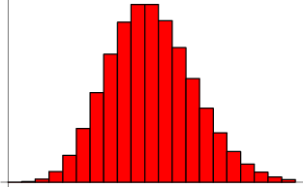
Poisson Distribution
P(k)
k
np

Slide 24

Insights
Previously: degree distribution
Emergence of giant component
Average shortest path

Slide 25

Keywords
Connectivity
A graph is connected if for every pair of nodes, there is a path between them
Component
If a graph is not connected, then it breaks apart naturally into a set of connected groups of nodes
Giant component
Notes:
จะเรียกว่า connect ก็ต่อเมื่อทุกๆคู่ของโหนดมีpath ที่เชื่อมหากันได้ ในกรณีที่ตัวอยู่ตัวเดียว หรือบางกลุ่มที่connectแต่แยกออกมาว่า Component หรือก็คือกลุ่มของโหนดที่เชื่อกั
ในบางgraphที่มีComponent ที่ใหญ่ที่สุดจะถูกเรียกว่า Giant Component

Slide 26

Giant Component
A connected component (SCC for directed network) is a large network, when its size is a constant fraction of the entire graph
Formally,
let n_{X} be the size of a connected component X in a network of size n
then, X is a giant component if
lim ^{nX}
= c > 0
n → ∞ _{n}
Notes:
จะบอกว่า Componentนั้นเทียบกับจำนวนโหนดทั้งกราฟแล้วได้ค่าคงที่

Slide 27

Question #6
What is the average degree ⟨k⟩ at which the giant component starts to emerge?
0
1
c) 3/2
d) 3
Notes:
K=1

Slide 28

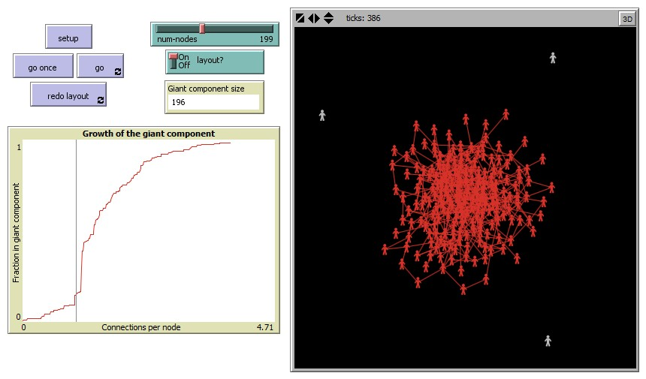
Emergence of a Giant Component
Giant Component.nlogo

Slide 29


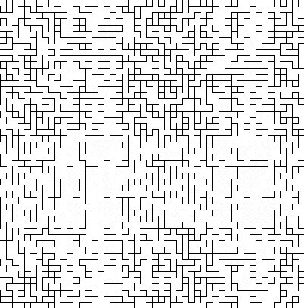
Percolation Theory
Describe the behavior of connected clusters in a random graph
Apply to material science and other domains
Two slightly different mathematical models:
bond percolation
site percolation
a bond percolation on the square lattice in two dimensions
Notes:
เหมือนการซึม ในที่นี้ช้ 2D สามารถเชื่อมกับเพื่อนบ้านได้บนล่างซ้ายขวา สมมติว่าเทน้ำจากข้างบนจะมีความเป็นไปได้มากน้อยแค่ไหนที่ให้น้ำไหลจากบนสุดมาล่างสุดได้ โดยการศึกษาจะเป็นแบบ Bond และ แบบ site
ในที่นี้คือแบบ Bond

Slide 30



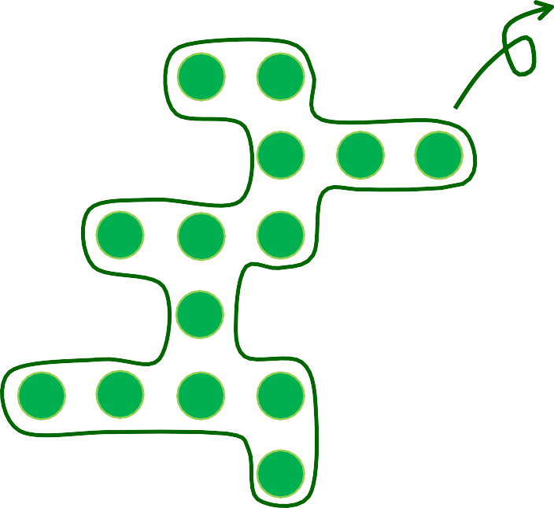









Example: Percolation (2D Lattice)
Cluster
Giant cluster
Square lattice
The number and properties of clusters?
- First discussed by Hamersley in 1957
Percolation
30
Notes:
อันนี้คือ Site คือเหมือนมีตารางแล้วมาเจาะรูๆ แล้วสามารถทำให้น้ำไหลจากบนสุดมาล่างสุดได้ เรียกส่วนที่ติดกันนั้นว่า Giant Cluster

Slide 31


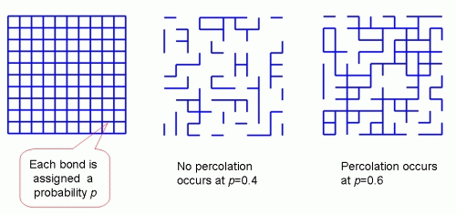
Percolation Threshold
A probability of bonds (or sites) needed to be made into a random network before the giant component appears
Also, called critical threshold (p_{c})
Notes:
ถ้าเส้นเชื่อมแต่ละเส้นมีอัตารเกิดp แล้ว p มีค่าเท่าใดที่ทำให้เกิดการไหลจากบนลงล่างได้

Slide 32

Question #7
What is the percolation threshold of 2D lattice (i.e., fraction of sites that need to be occupied in order for a giant connected component to emerge)?
0
b) ~1/4
c) ~1/3
d) ~1/2
Notes:
1/2

Slide 33



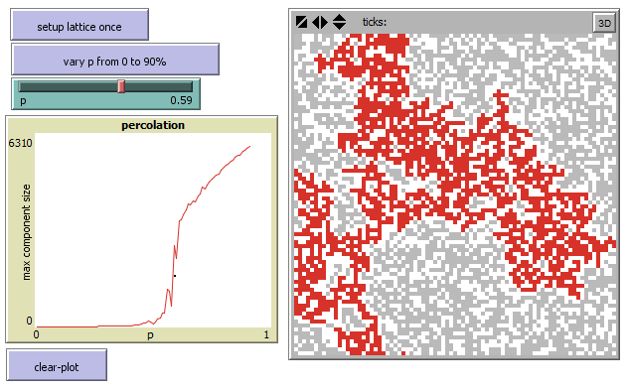



Percolation on a 2D Lattice
site = 0.5927
bond = 0.5
LatticePercolation.nlogo

Slide 34

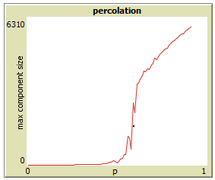

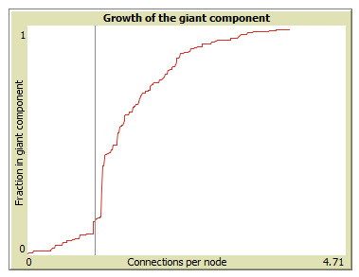
Percolation on a Random Graph
Percolation threshold:
– A fraction of edges needed to be added before the giant component appears
For Erdös-Rényi network, as the average degree increases to ⟨k⟩=1, a giant component suddenly appears

Slide 35
What happens to G_{np} when we vary p?
Notes:
จะพยายามทำเปลี่ยนแปลงค่าp

Slide 36



Back to Node Degrees of G_{np}
Remember, the expected degree is
E[K] = np
So, if we want E[K] being independent of n
p = c/n
– Let
Notes:
ดังนั้นเลยกำหนดค่าC เป็นค่าคงที่ใดๆขึ้นมาที่ทำใหค่าpอยู่ระหว่าง[0,1]

Slide 37


Probability of a Node Being Isolated
Observation: If we build a random graph G_{np} with
p=c/n, we will have many isolated nodes
Why?
Pr[v has degree 0] = (1–p)^{n–1} = (1–^{c}/_{n–1})^{n–1}
≈
_{e}–c
n→∞
c
1
lim(1– /
) = lim(1+ /
)
;¹/_{x}=–^{c}/_{n–1}
n–1
–xc
n → ∞
n–1
x → ∞
x
1
= (lim(1+ /
) )
x –c
x → ∞
x
e (by definition)

Slide 38




Case of No Isolated Nodes
“What p is before we are likely to have no isolated nodes?”
We know Pr[v has degree 0] = e^{–c}
Let I represent isolated nodes
– Then, I =
∪ I_{v} where I_{v} is the event that v is isolated
v∈V
So, we have
|I| = | ∪ I_{v}| ≤
∑ |I_{v}| = ne^{–c}
v∈V
v∈V
Union bound
A_{i}
|∪A_{i}| ≤ ∑|A_{i}|
i i

Slide 39
Case of No Isolated Nodes
We just learned: |I| = ne^{–c}
Let’s try:
c = ln(n)
c = 2ln(n)
then ne^{–c}
then ne^{–c}
_{= ne}–ln(n)
_{= ne}–2ln(n) 1_{/n}
= 1
=
So if:
p =
p =
ln(n)_{/n} 2ln(n)_{/n}
then |I| ≤ 1
then |I| ≤
1_{/n}
→ 0
as n → ∞

Slide 40









Evolution of a Random Graph
empty graph trees
giant component appears
one giant component, others are trees
G(n,p) is connected No isolated nodes finite diameter
dense graph, diameter is 2 complete graph
0
c_{/n}
1_{/n} c′_{/n}
log(n)_{/n}
_{Ω(}log(n)_{/n)}
Ω(n^{ε–1})
Θ(1) 1
Graph structure of G(n,p) as p changes:
40
Notes:
ตารางค่าทั้งหมดของการเปลี่ยนแปลงค่า p

Slide 41
Emergence of a Giant Component
1_{/n}
If p <
– with high probability, there is no giant component, with all connected components of the graph having size O(log n)
1_{/n}
If p >
– with high probability, there is a single giant component, with all other connected components having size O(log n)
1_{/n}
If p =
– with high probability, the number of nodes in the largest component of the graph is proportion to n^{2/3}

Slide 42

Question #8
If you have 2 large-components each occupying roughly
½ of the graph, how long does it typically take for the addition of random edges to join them into one giant component?
1-4 edge additions
5-20 edge additions
over 20 edge additions
Notes:
ใช้น้อยๆ

Slide 43

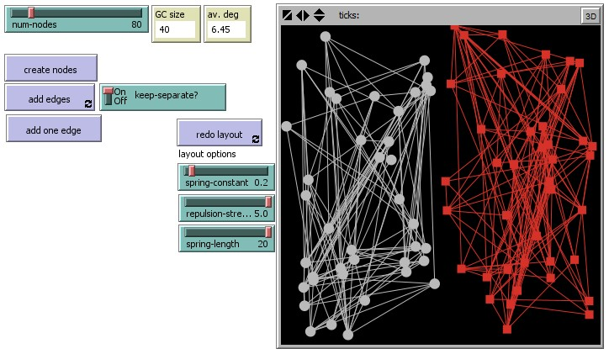
Why just One Giant Component?
ErdosRenyiTwoComponents.nlogo

Slide 44

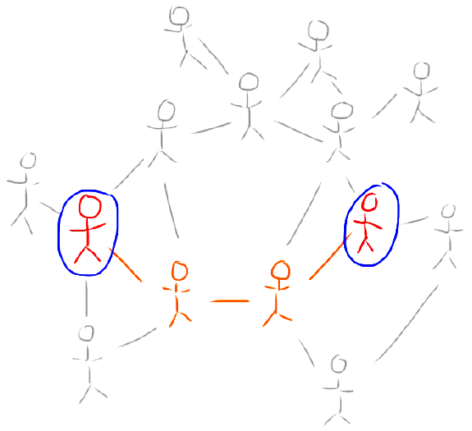
Average Shortest Path

Slide 45
Average Shortest Path
“How many hops on average between each pair of nodes?”
Again, each of your friends has ⟨k⟩=avg-degree friends beside you
Ignoring loops, the number of people you have at distance l is ⟨k⟩^{l}

Slide 46















Friends at Distance l
Let N be the number of people you have at distance l
N = ⟨k⟩^{l}
Scaling:
– Average shortest path
~ log(N)
l
avg
log(⟨k⟩)
l
Notes:
Lจะมีค่าประมาณlogN/LogK K=degree เฉลี่ยของแต่ละ Node Nคือจำนวนโหนด
L จะบ่งบอกAVG shortestpath

Slide 47


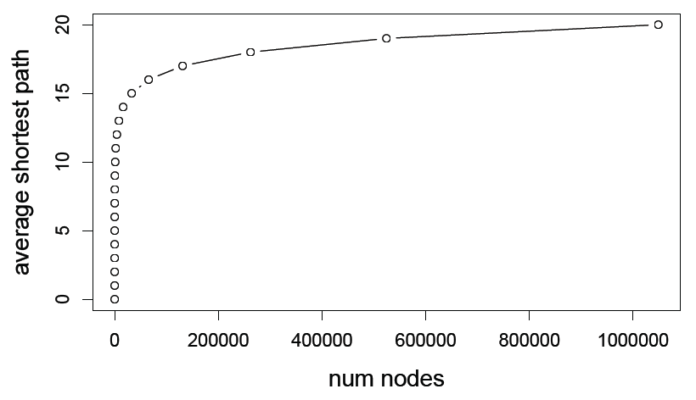
What This Means in Practice?
Erdös-Rényi networks can grow to be very large but nodes will be just a few hops apart

Slide 48


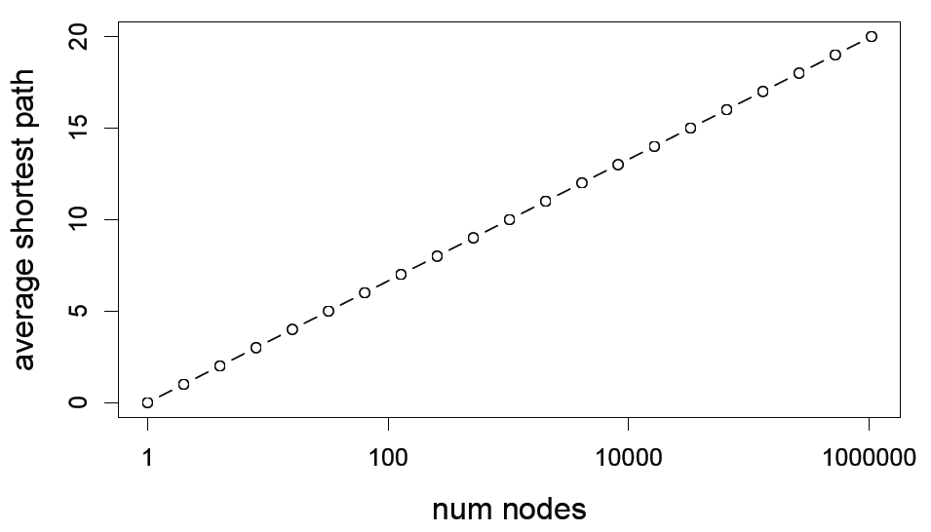
Erdös-Rényi Avg. Shortest Path

Slide 49


